Slide 1
ج جـ

Slide 2
جو
جـا
جي

Slide 3
جِـ
جُـ
جَـ

Slide 4
كلمات تبدأ بحرف الجيم

Slide 5
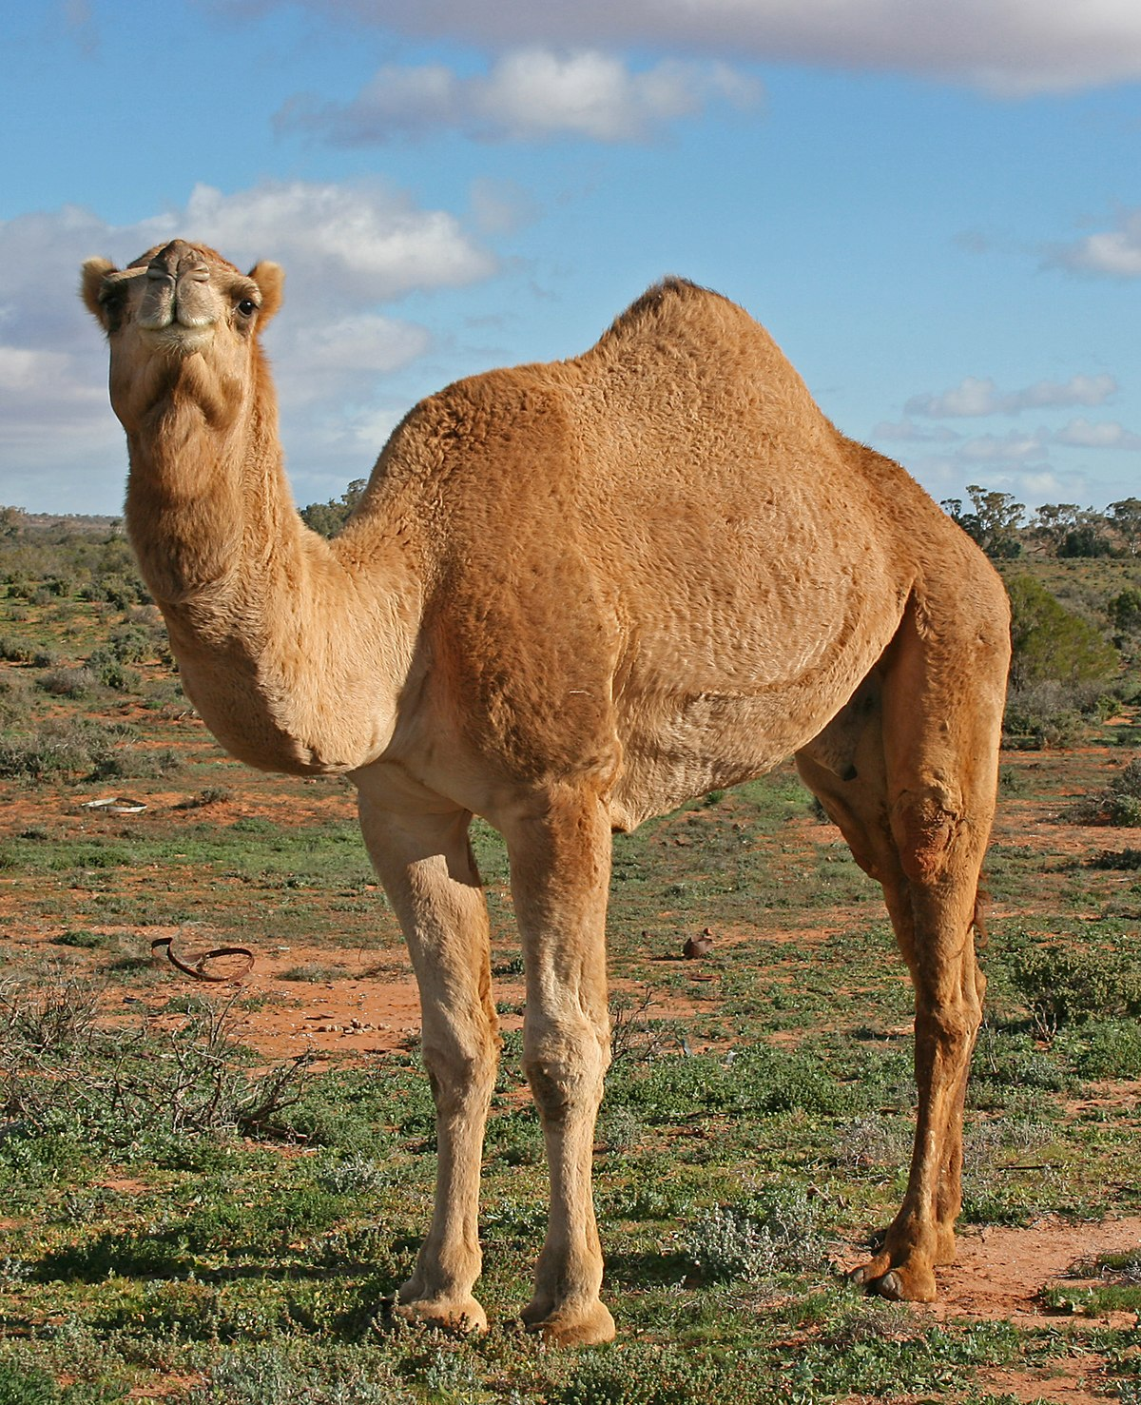
جَـمـل

Slide 6
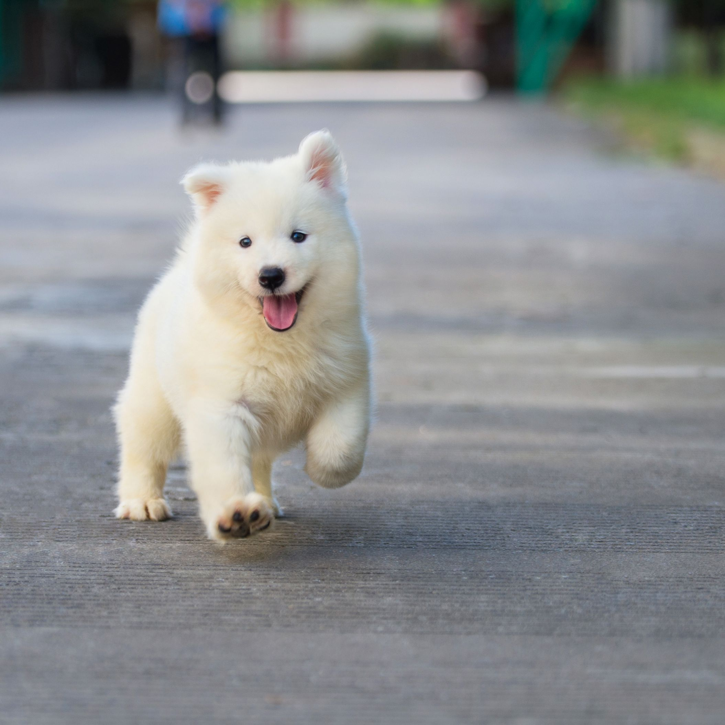
جَـرو

Slide 7
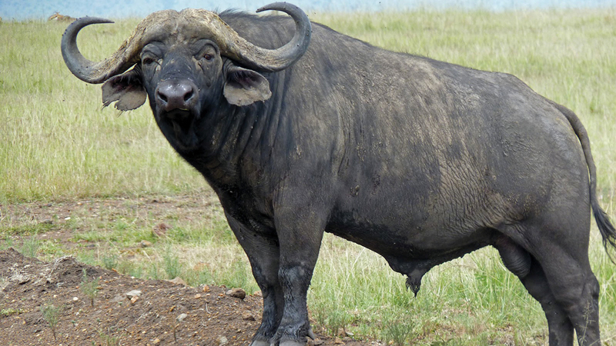
جـامـوس

Slide 8
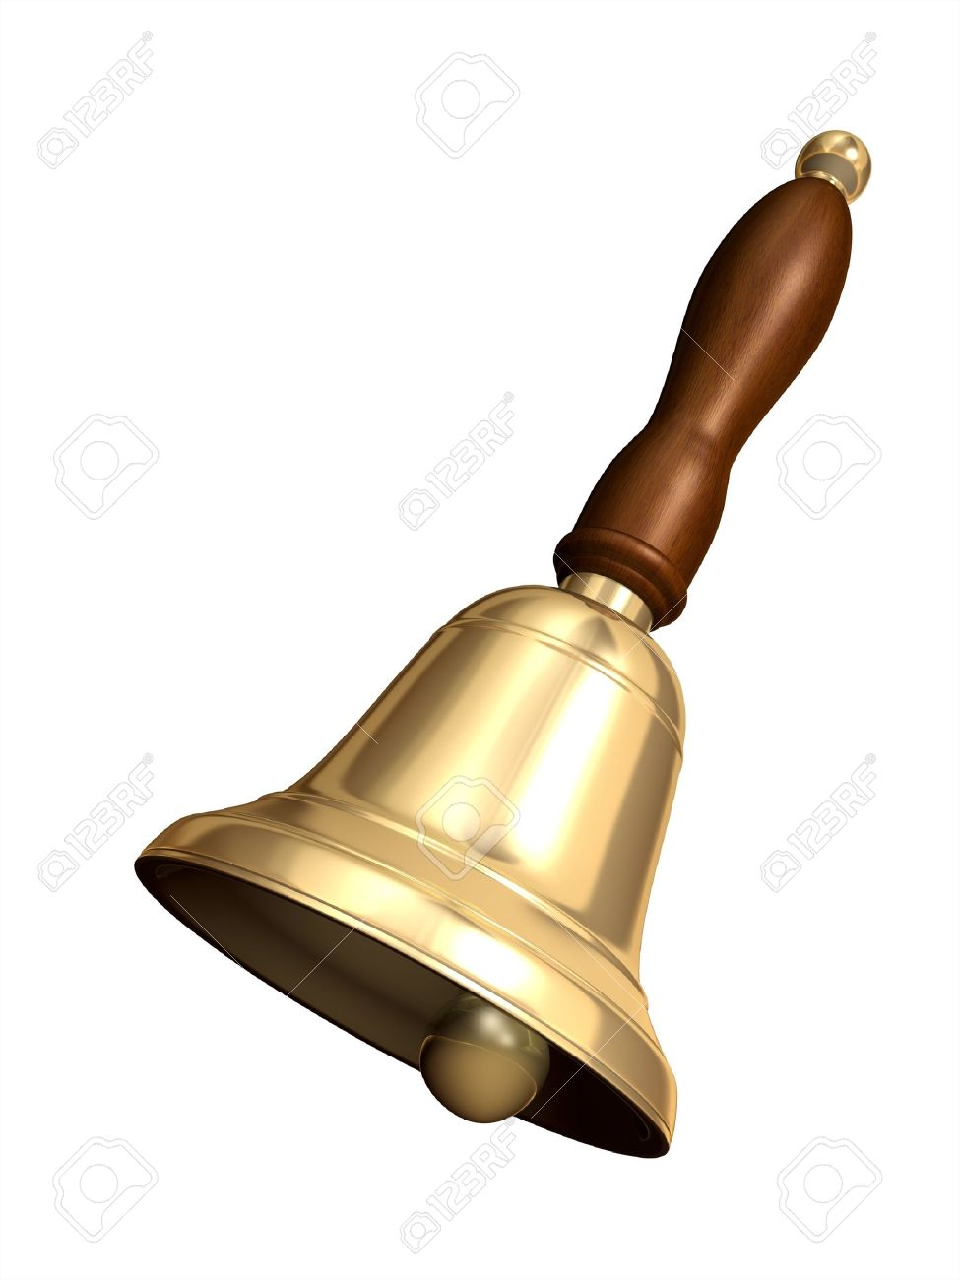
جَـرس

Slide 9
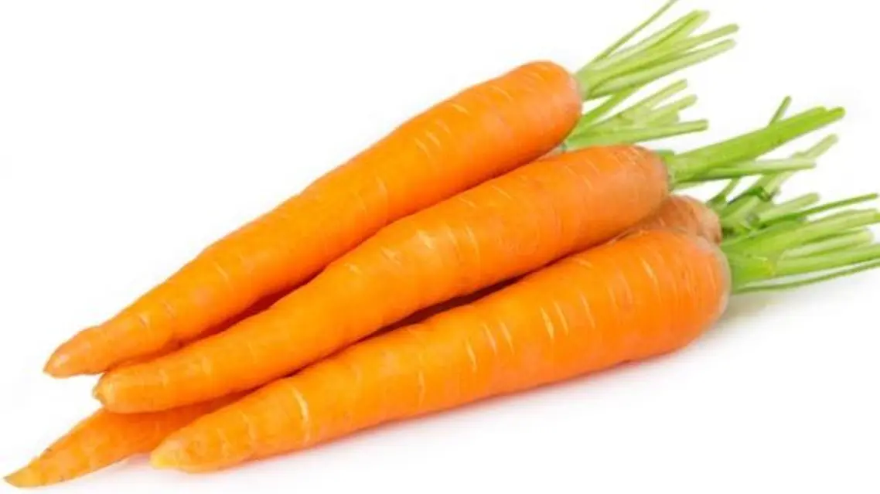
جَـزر

Slide 10
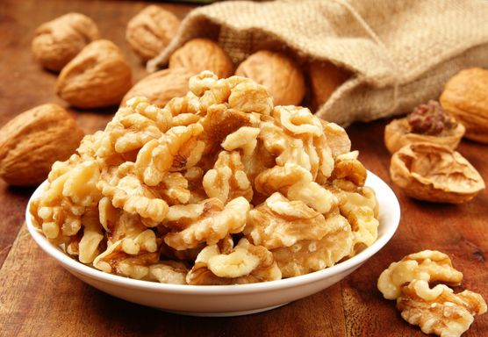
جَـوز

Slide 11
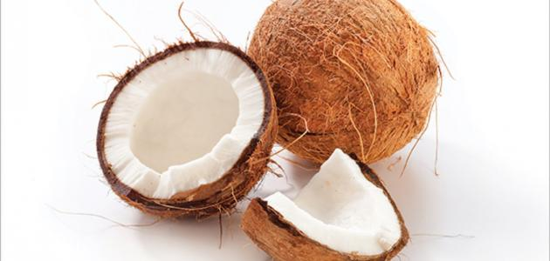
جَـوز الهـنـد

Slide 12
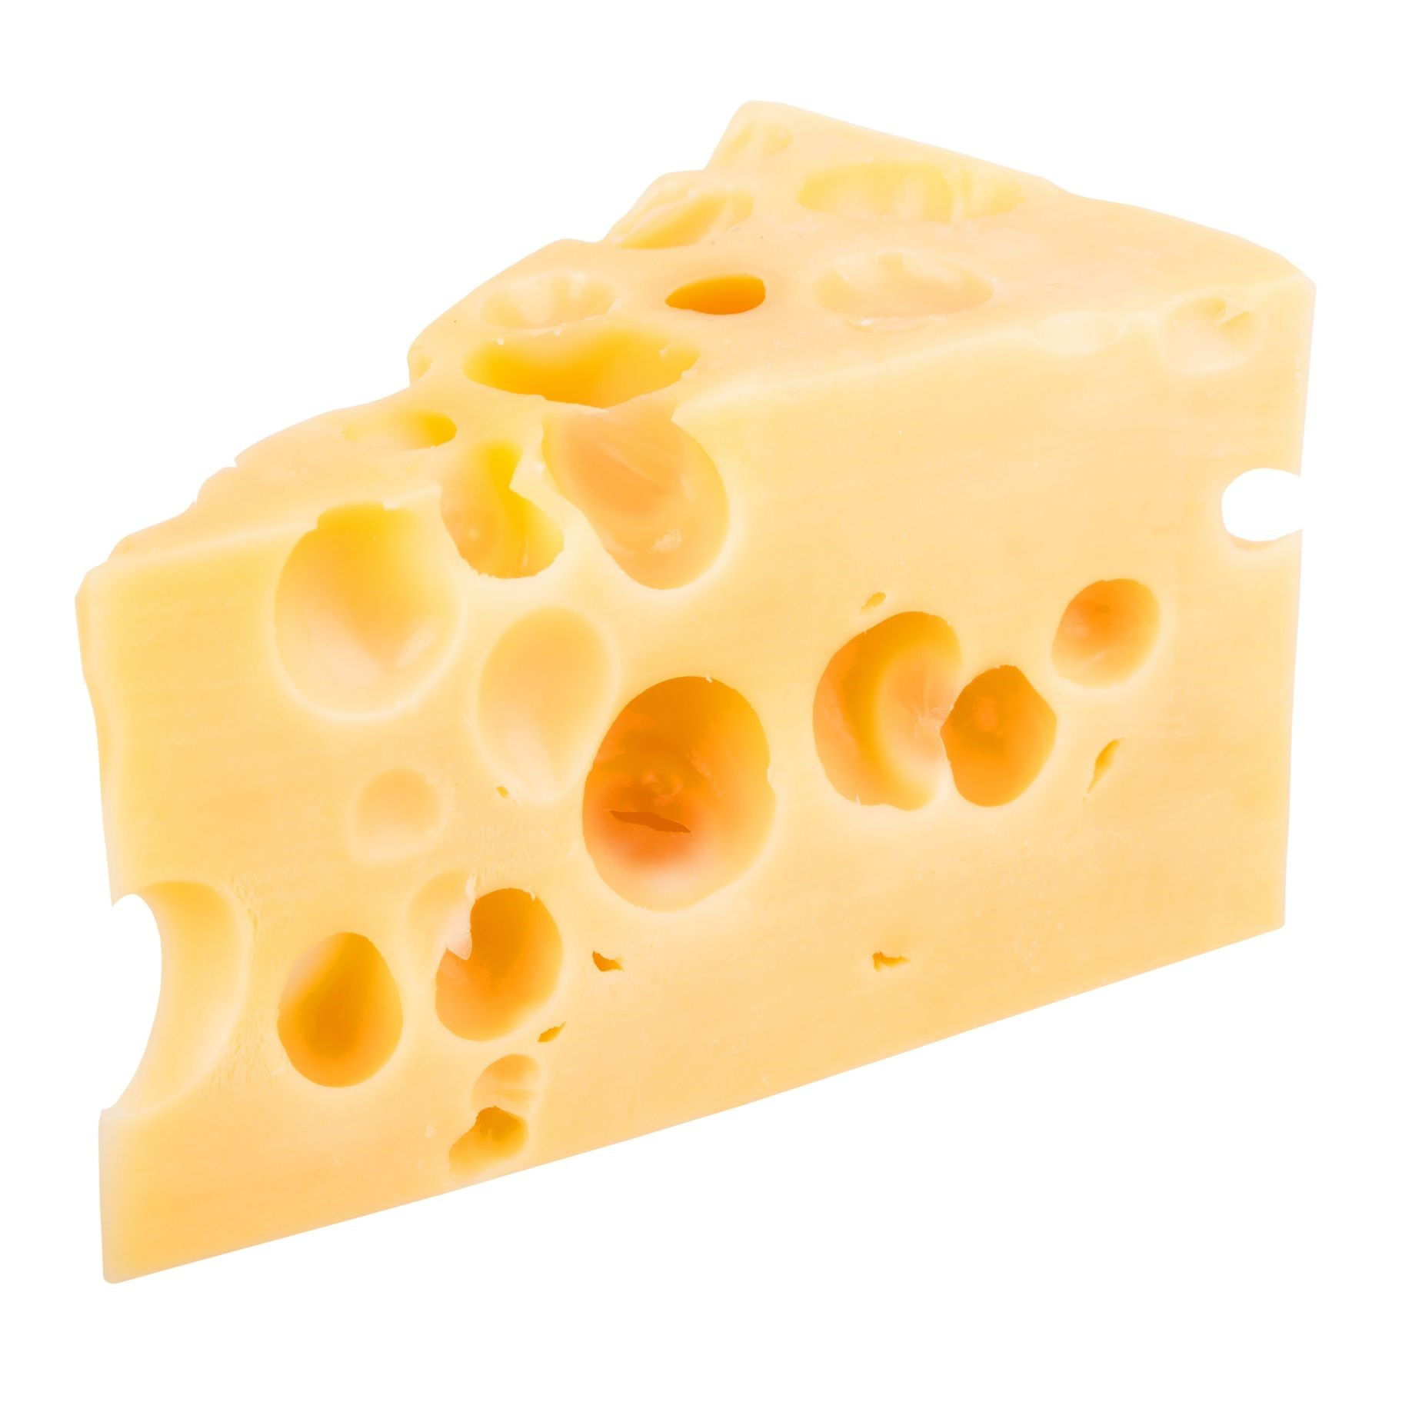
جُـبـن

Slide 13
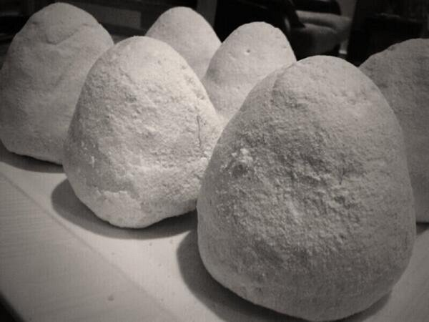
جَـمـيـد

Slide 14
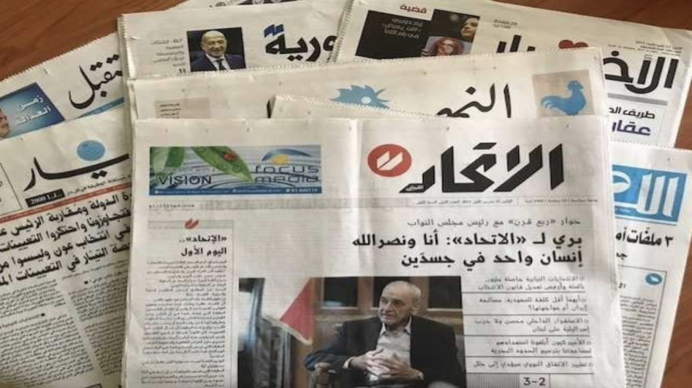
جَـريدة

Slide 15
جِـسـر

Slide 16
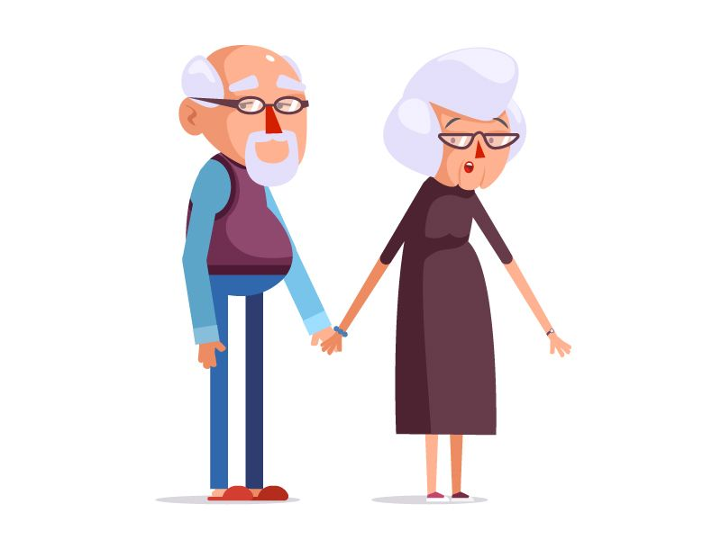
جَـد / جَـدة

Slide 17
جَـبـل

Slide 18
جُـنـدي

Slide 19
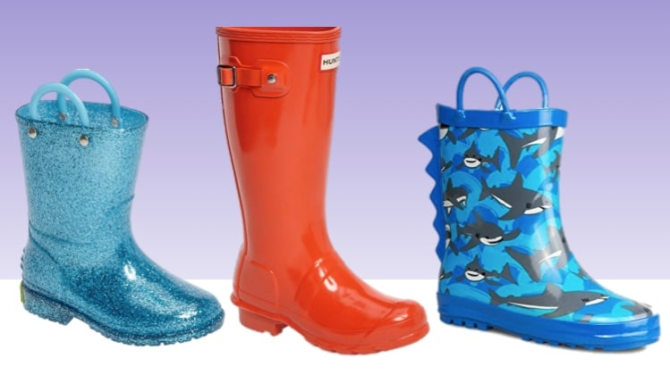
جَـزمـة

Slide 20
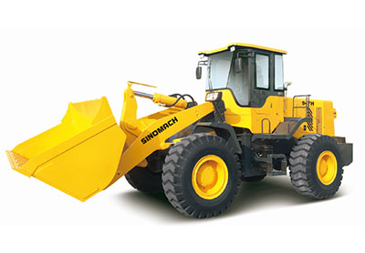
جَـرافـة

Slide 21
جِـدار

Slide 22
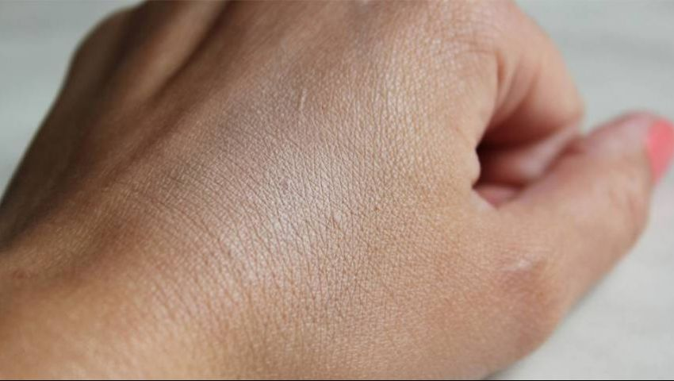
جِـلـد

Slide 23
جُـذور

Slide 24
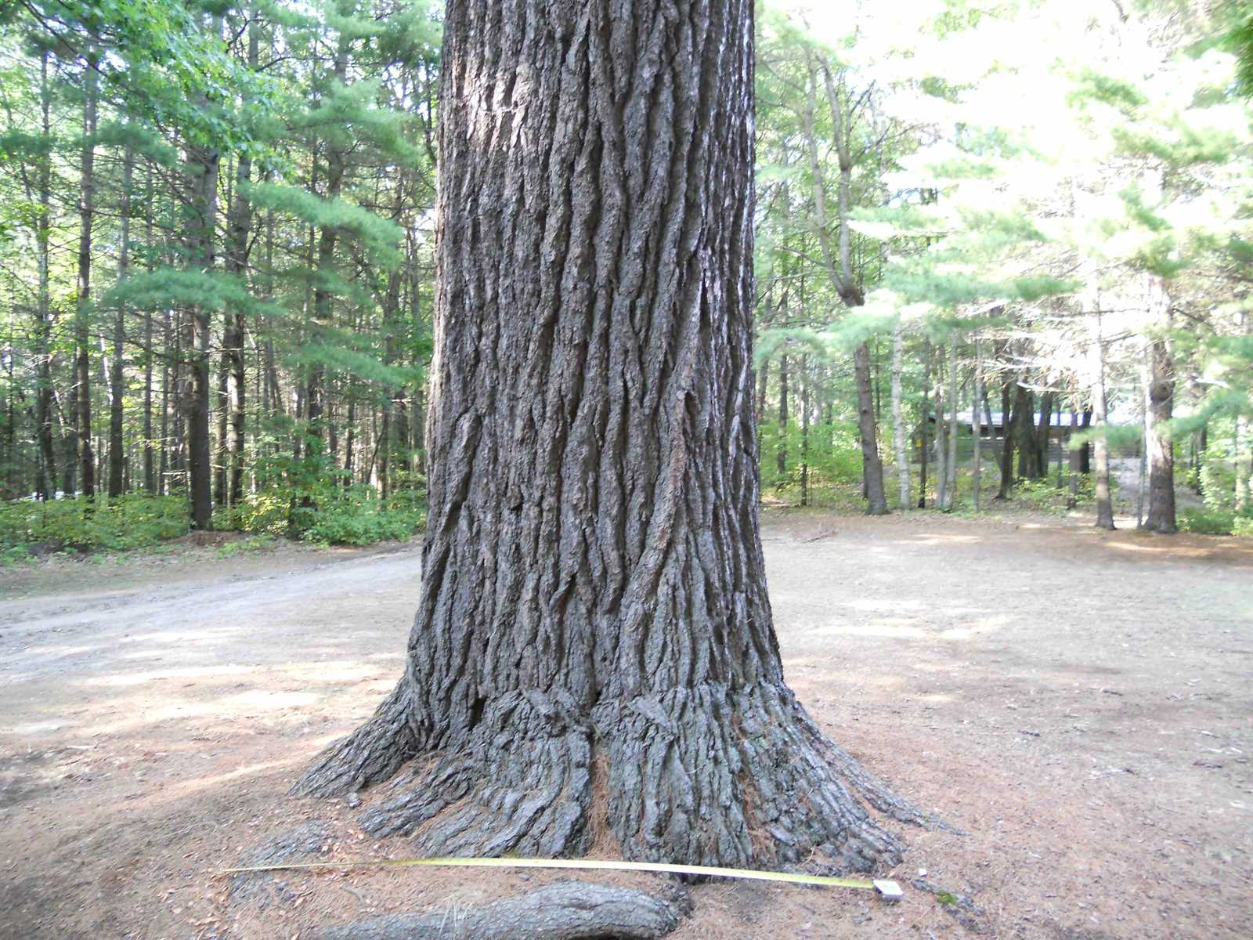
جِـذع

